Slide 1
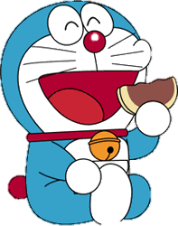
DORAEMON
VÀ CHIẾC
BÁNH RÁN
Những con chuột đáng ghét đang tìm cách ăn vụng bánh rán của chú mèo máy Doraemon. Các em hãy ngăn cản chúng bằng cách trả lời các câu hỏi nhé.

Slide 2
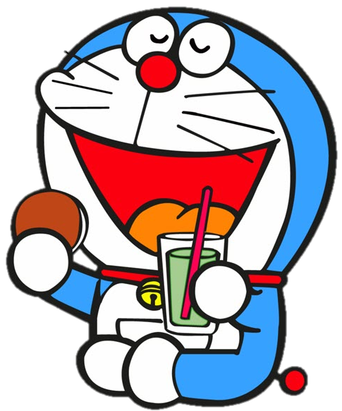
Thầy cô điền câu hỏi vào đây.
A: Đúng
B: Sai
C: Sai
D: Sai

Slide 3
Thầy cô điền câu hỏi vào đây.
A: Sai
B: Sai
C: Đúng
D: Sai

Slide 4
Thầy cô điền câu hỏi vào đây.
A: Đúng
B: Sai
C: Sai
D: Sai

Slide 5
Thầy cô điền câu hỏi vào đây.
A: Sai
B: Đúng
C: Sai
D: Sai

Slide 6
Thầy cô điền câu hỏi vào đây.
A: Sai
B: Sai
C: Sai
D: Đúng

Slide 7
BÀI MỚI
Thầy cô điền câu hỏi vào đây.
A: Đúng
B: Sai
C: Sai
D: Sai

Slide 8
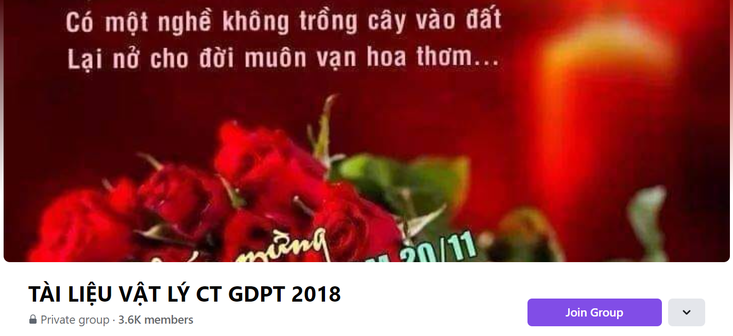
SƯU TẦM: ĐOÀN VĂN DOANH, NAM TRỰC, NAM ĐỊNH
LINK NHÓM DÀNH CHO GV BỘ MÔN VẬT LÝ TRAO ĐỔI TÀI LIỆU VÀ CHUYÊN MÔN CT 2018
https://www.facebook.com/groups/299257004355186

